Slide 1
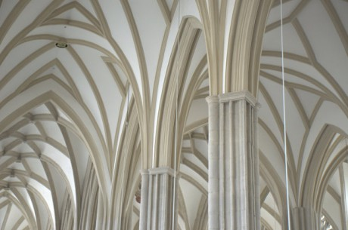
Alena Gricová a Hana Matušková
Gotika

Slide 2
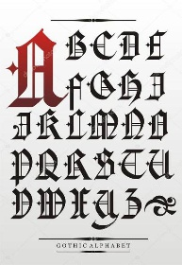
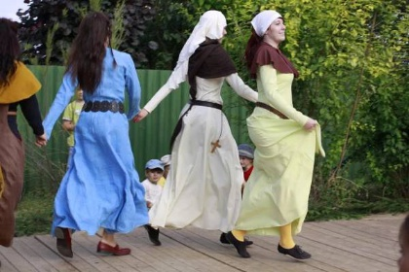
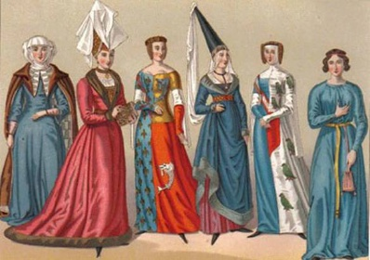
Gotika je umělecký sloh navazující na sloh románský.
Počátek má v polovině 12. století ve Francii a trvala v Německu a střední Evropě až do počátku 16. století.
V českých zemích nastupuje i ustupuje o něco později.
Název vznikl až v období renesance a je odvozen od názvu germánského kmene Gótů.
Označení gotika tedy znamenalo hanlivé označení pro něco primitivního, barbarského.
Zdroj: Obrazky.seznam.cz

Slide 3
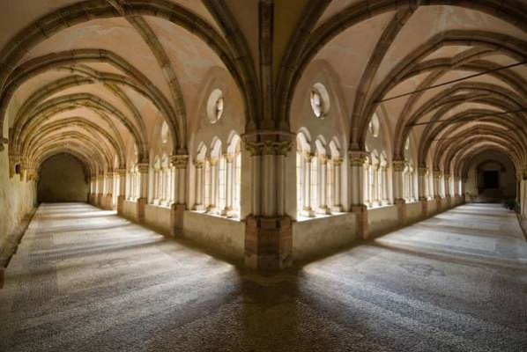
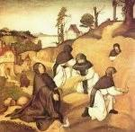
Raná gotika
Raná gotika se k nám dostala v první třetině 13. století a trvala až do začátku 14. století. Dochází stále k míšení s románským slohem. Nové prvky jsou navíc využity pouze účelově a bez návazností. Gotika k nám však přišla velmi rychle, zasloužili se o to zejména cisterciáci z Burgundska. Další vlivy pak přišly ze západu. Díky tomu byla naše raná gotika poměrně pestrá a často se jednalo o syntézu různých vlivů.
Jednou z nejvýznamnějších památek tohoto období je klášter Porta coeli (brána nebes) v obci Předklášteří u Tišnova. Klášter je příkladem míšení obou stylů. Zatímco okna a hlavní portál jsou z období románského, klenby a vnější konstrukční systém jsou již gotické.
Významné památky: Cisterciánský klášter – Osek, Anežský klášter v Praze, hrad Zvíkov, hrad Buchlov, hrad Buchlov
Obraz cisterciáků při práci
z kláštera Porta Coeli
Zdroj: Obrazky.seznam.cz a wikipedie.cz

Slide 4
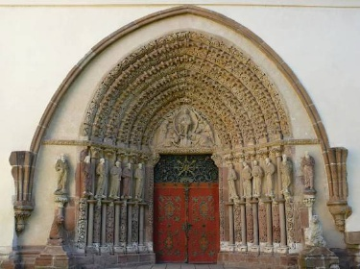
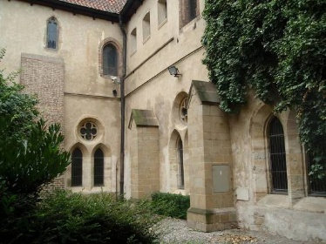
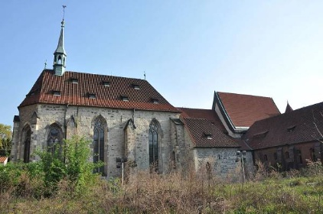
klášter Porta coeli (brána nebes)
Anežský klášter v Praze
Zdroj: Obrazky.seznam.cz a wikipedie.cz

Slide 5
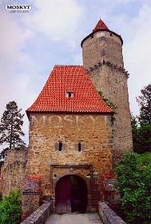
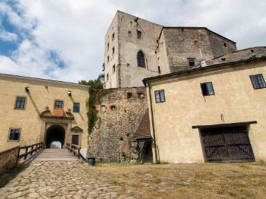
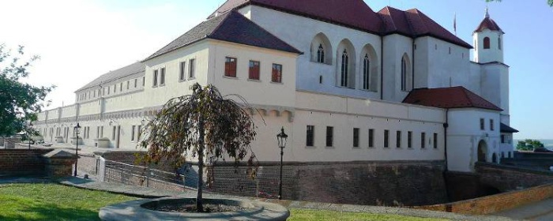
hrad Zvíkov
hrad Buchlov
Hrad Špilberk
Zdroj: Obrazky.seznam.cz a wikipedie.cz

Slide 6
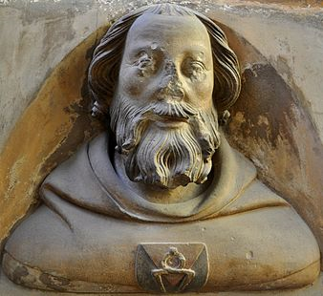
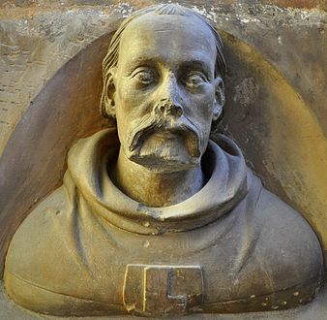
Vrcholná gotika
K dalšímu přelomovému vývoji gotiky dochází za panování Lucemburků.
S nástupem Karla IV dochází k činnosti francouzských hutí. Objevují se hvězdové a síťové klenby. Rozšiřují se síňové kostely se stejně vysokými loděmi.
Významné památky: Betlémská kaple, hrady Kost, Kašperk či Karlštejn, Staroměstská radnice v Praze
Matyáš z Arrasu se ve Francii spřátelil s Karlem IV., později spolu v Čechách spolupracovali. Matyáš se podílel na stavbě Kamenného mostu, Nového Města pražského.
A právě po jeho smrti nastupuje na scénu Petr Parléř.
NEJ NEJ umělec evropské vrcholné gotiky
Zdroj: wikipedie.cz

Slide 7
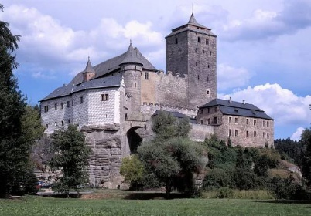
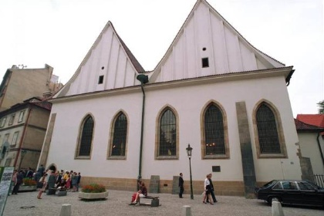
hrad Kost
.cz
Betlémská kaple
Zdroj: Obrazky.seznam.cz a wikipedie

Slide 8
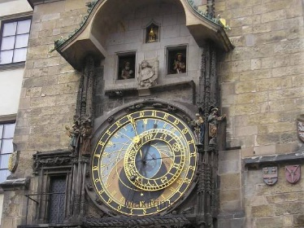
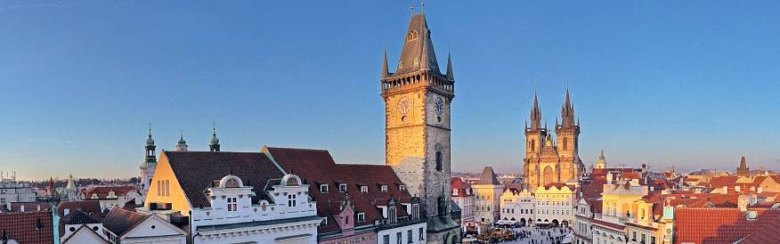
Staroměstská radnice v Praze
Zdroj Wikipedie

Slide 9
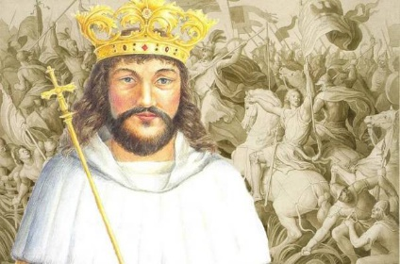
Pozdní gotika
Období pozdní gotiky se u nás začíná projevovat v druhé polovině 14. století a největšího rozkvětu dosahuje za vlády Vladislava II. Jagelonského. Pozdní gotika přetrvává až do třicátých let 16. století. Představiteli pozdní gotiky jsou Benedikt Rejt či Matěj Rejsek z Prostějova.
Architektura je vznešenější, štíhlejší a odvážnější. Proměňuje se i tvarosloví a používají se tvarově složitější plaménkové kružby a kroužené klenby. Nejznámějším příkladem kroužené klenby je Vladislavský sál na pražském hradě (1490 – 1502), který vznikl pod vedením architekta Benedikta Rejta. Sál je již jakýmsi přechodem mezi pozdní gotikou a renesancí (sdružená okna, sgrafitová výzdoba vnější fasády). Na počátku 16. století se u nás začíná čím dál více uplatňovat renesance.
Významné památky: Chrám svaté Barbory v Kutné Hoře, Vladislavský sál, portál Staré radnice – Brno, kostel Nanebevzetí Panny Marie – Rožmberk nad Vltavou
Vladislav II. Jagelonský
Zdroj: Obrazky.seznam.cz

Slide 10
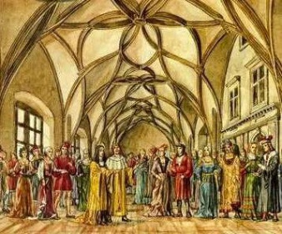
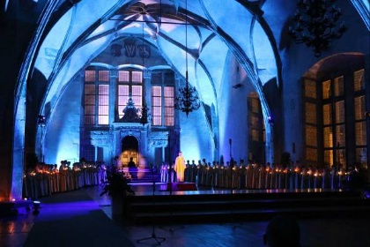
Vladislavský sál
Zdroj: Obrazky.seznam.cz a wikipedie.cz

Slide 11
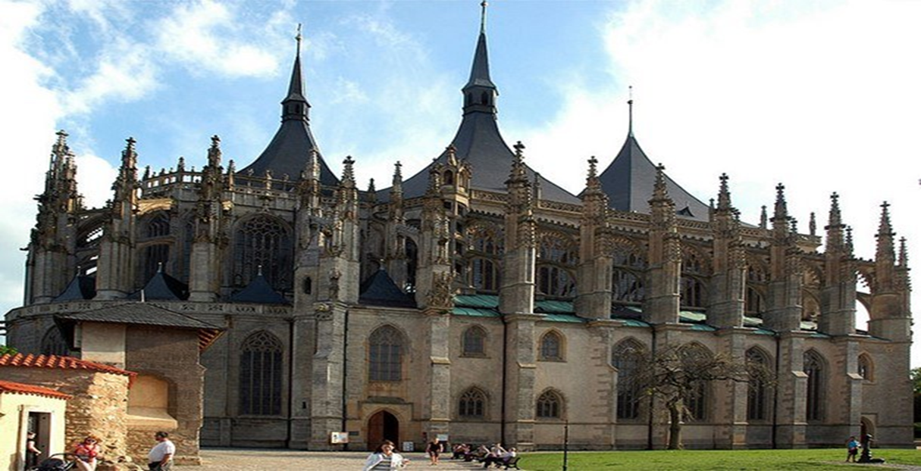
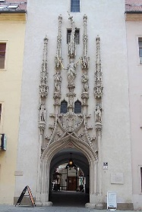
Chrám svaté Barbory v Kutné Hoře
portál Staré radnice – Brno
Chrám sv. Barbory v Kutné Hoře, foto: wikipedia commons – nojin,
Zdroj Wikipedie

Slide 12
Opakování
Pracuj s textem. Do textu doplň vynechaná slova:
Gotika je umělecký sloh na sloh .
Název vznikl až v době a je odvozen od názvu germánského kmene .
Tři významná období gotiky jsou:
gotika
gotika
gotika
Mezi známé stavitele v Čechách patřili Matyáš z , Petr .

Slide 13
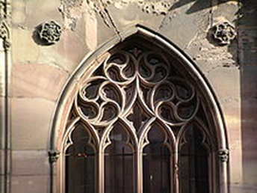
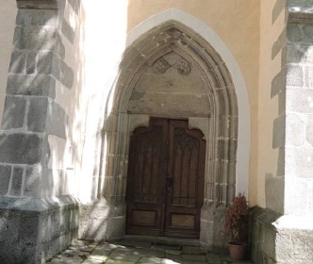
Znaky gotiky
Vertikalita – všechny prvky vedou do výšky ….k Bohu
Lomený oblouk – Důležitou součástí konstrukcí se stal lomený oblouk. Jeho největší výhodou byly menší vodorovné síly, než tomu bylo v případě klasických kružnicových oblouků. Opěrný systém pro zachycení tlaku pak mohl být mnohem štíhlejší.
Zdroj Wikipedie,
Chrám sv. Víta, Praha Hradčany, foto: flickr.com – monudet

Slide 14
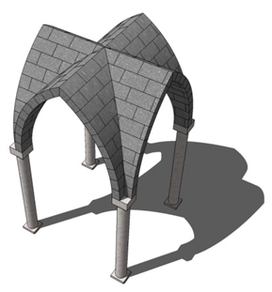
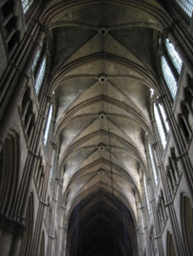
Gotické klenby – využívali se zejména klenby s nosnými žebry, čímž došlo k odlehčení výplní a následně celé soustavy. Později byly vyvinuty další typy kleneb – hvězdová a síťová. Tam, kde podpory nestáli proti sobě, mohla být použita klenba obkročná. Pomocí obkročné klenby mohl být zaklenut prostor prakticky libovolného polygonálního tvaru. V období pozdní gotiky byly využity ještě odvážnější klenby – vějířové, kroužené a sklípkové.
Křížová klenba
Žebrová klenba
Zdroj Wikipedie

Slide 15
Opakování
Mezi hlavní znaky gotiky patří:
• - symbolické protahování církevních staveb směrem do výšky znázorňuje přiblížení Bohu
• - zejména klenby s nosnými žebry – došlo k odlehčení výplní a následně celé soustavy
• - je úzké, vysoké, zakončené lomeným obloukem

Slide 16
ARCHITEKTURA
Mezi nejvýznamnější typy staveb patří:
K a t e d r á l a
Nejtypičtější gotický typ stavby vůbec.
Znaky katedrál:: - troj nebo pětilodní kostel s příčnou lodí a vysokým chorem (prostor oddělená pro oltář a kněze) lemovaným mnohoúhelníkovým ochozem, do něhož ústí věnec kaplí
- bohatý vnější opěrný systém
Mezi nejznámější katedrály patří Notre – Dame v Paříži
Katedrály v Čechách: Chrám sv. Víta v Praze, katedrála sv. Barbory v Kutné Hoře, katedrála sv. Bartoloměje v Kolíně

Slide 17
Opakování
Napiš nejznámější světovou katedrálu a v jaké zemi se nachází:
Napiš dvě nejznámější české katedrály:
Napiš pět českých hradů (pokud víš, napiš, v kterém kraji se nachází):

Slide 18
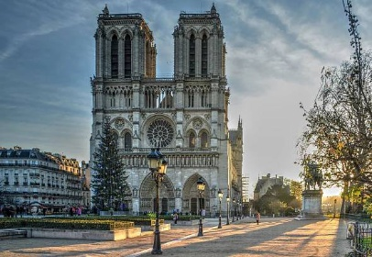
Mezi nejznámější katedrály patří Notre – Dame v Paříži
Gotická hudba:
https://www.youtube.com/watch?v=DTuVlhYH0pU&list=PL5C45B64BB9A54650
Zdroj Wikipedie

Slide 19
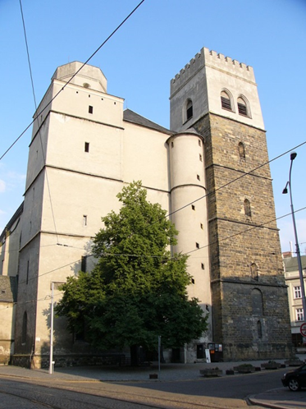
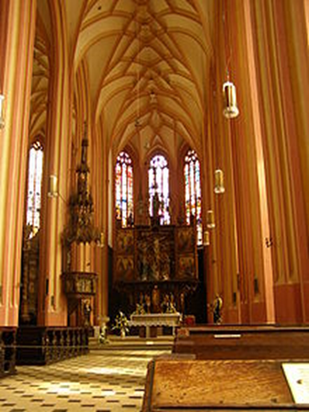
Halový (stejnolodní kostel) k o s t e l
typ kostela, který má všechny lodi stejně vysoké. Tyto lodě jsou odděleny štíhlými sloupy. Halový kostel umožnil nebývalé sjednocení prostoru do velkolepé síně. Halový kostel je typický pro pozdní gotiku. Příklad halového kostela (chrám sv. Mořice v Olomouci). Z pohledu do interiéru je zcela patrná stejná výška lodí.
Kostel sv. Mořice v Olomouci
Zdroj: Obrazky.seznam.cz a wikipedie.cz

Slide 20
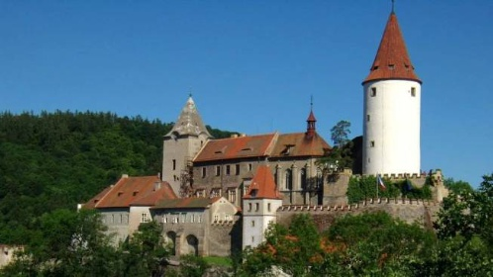
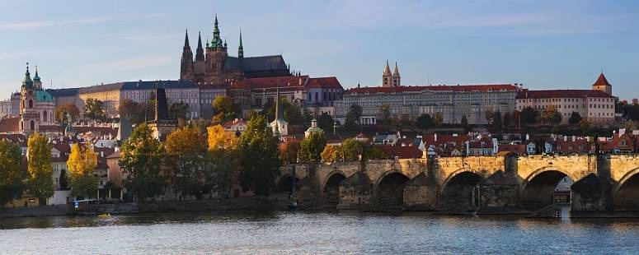
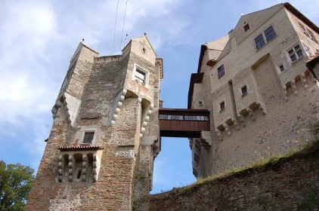
H r a d
je symbolem středověku.. Smyslem hradu byla ochrana určitého území a obyvatelstva před nepřáteli v době válek. Současně sloužil hrad jako správní středisko panství (u šlechtických hradů) či státu (u královských hradů). ¨
Nejznámější hrady v Čechách: např.: Pražský hrad, Karlštějn, Pernštejn, Kost, Bouzov, Křivoklát, Český Krumlov, Sovinec, Helfštýn, Kokořín
Zdroj: Obrazky.seznam.cz a wikipedie.cz

Slide 21
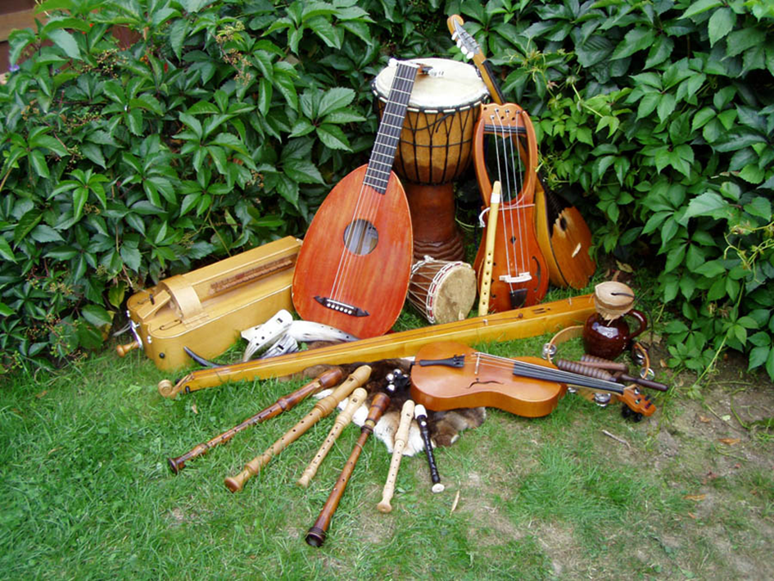
Hudba v období gotiky
Hudba v gotickém stylu vznikla na území Francie a zařazujeme ji do období 12.–14. stol (v Čechách 15. stol.).
Jedná se o období, kdy byly podnikány křížové výpravy do Orientu Kontakt s Orientem se pak projevil značně i v hudbě, převážně ve složce instrumentální.
Nové nástroje, na které se hrálo, byly hlavně arabského původu. Jednalo se o alud (lauda = loutna),
zurna (= šalmaj - plátkový nástroj), dále pak různé typy fléten, bicích a strunných nástrojů. Oblíbená byla například daidra (= tamburína s plíšky), rybebky (= housle), rebce (= housličky) a al rebab (= arabské housličky které jsou potaženy kůží)
Zdroj http://innamorata.armentum.cz/hudebni-nastroje/

Slide 22
Opakování
Vypiš alespoň čtyři dobové hudební nástroje:

